Slide 1
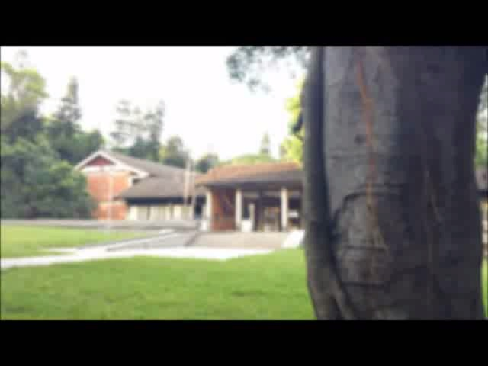

Slide 2

紐約看見台灣:
以物易物，說出你的故事。
景觀二 陳磬一
工設二 許元慈

Slide 3
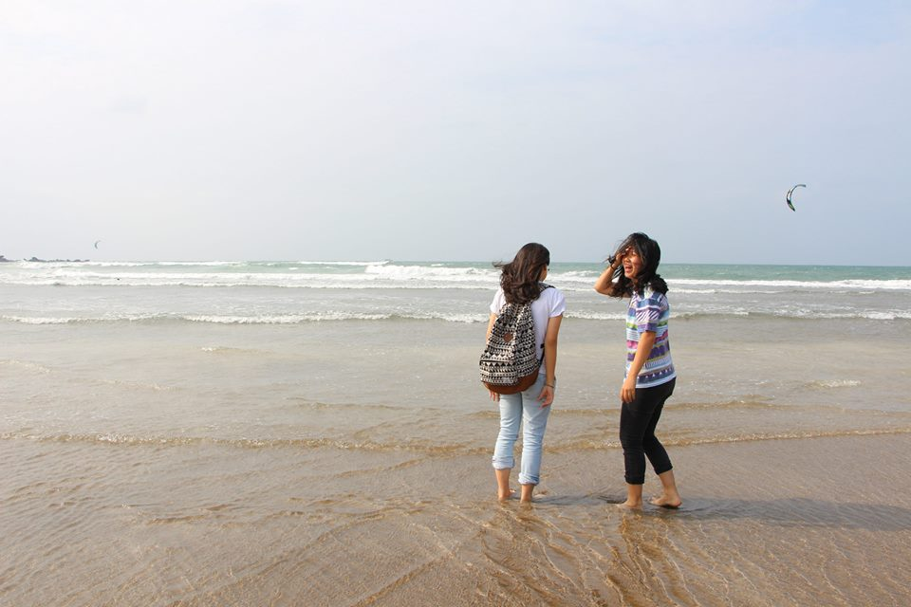
行前成果評估
發現台灣
認識台灣
愛上台灣
行程成果評估
明信片、信
訪問與體悟
對東海的行銷
東海明信片
成長反思
關懷世界宣傳愛
自我成長

Slide 4
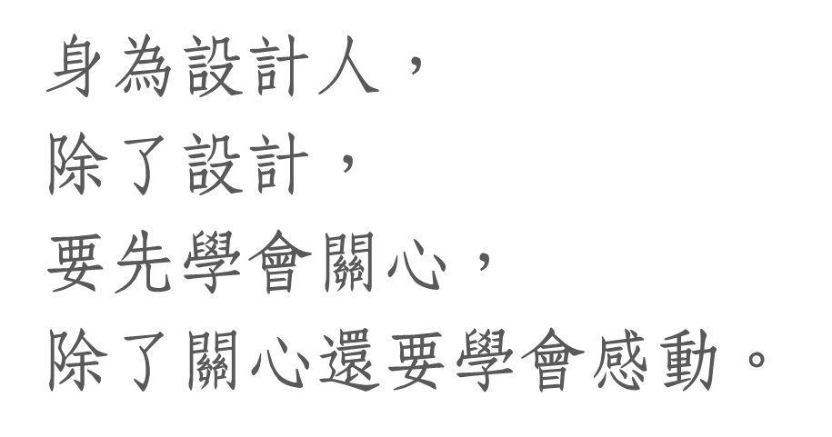
計畫宗旨:

Slide 5
行前評估
2014/6/21-2014/8/24

Slide 6
行前流程
尋找故事
這個暑假我們造訪了:台北、新北、桃園、台中、南投、花蓮、台東，從南到北，從東到西，我們再次發現了從小到大生存的這片土地無懈可擊的美。
遇見故事
我們總是說台灣人是台灣最美的風景。以攝影的方式拍下每一個表情，以訪問的方式了解不同的故事。
分享故事
我們在「大世界小地方，小人生大夢想。」粉絲專業上收集來自台灣各地的故事，目前已有近千人按讚。

Slide 7
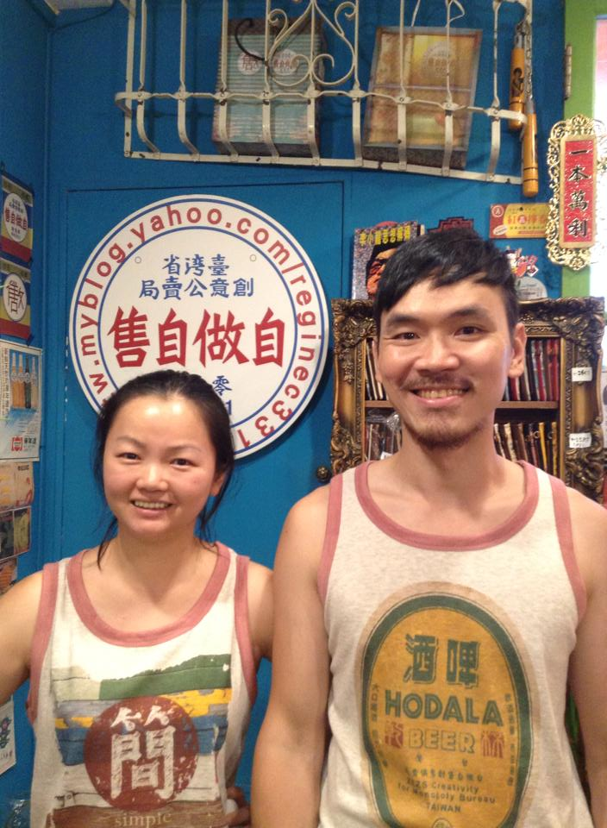
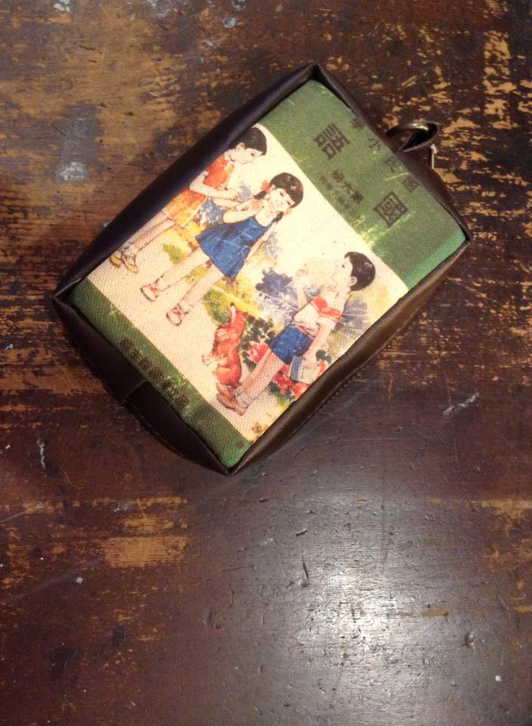
行前訪問照片:自做自售

Slide 8
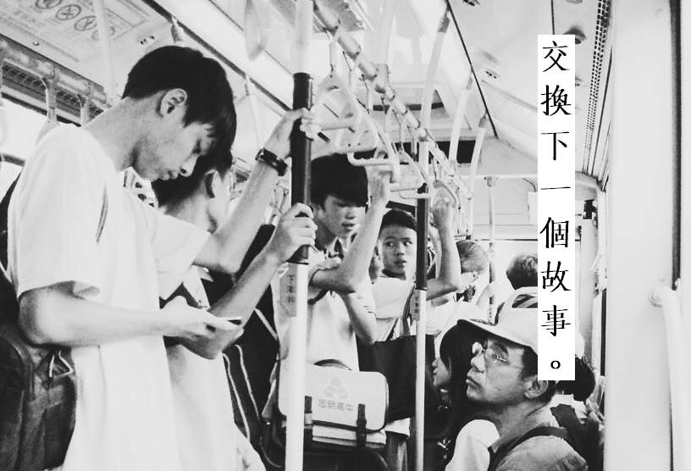
行前活動照片:徵故事

Slide 9
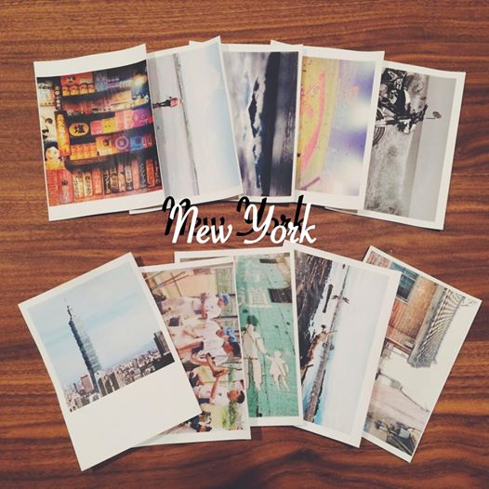
行前活動照片:明信片成品

Slide 10
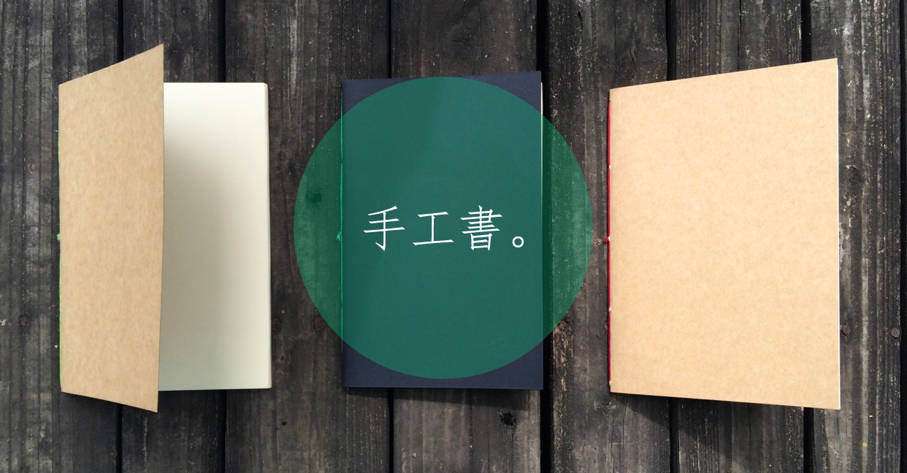
行前活動照片: 最有溫度的手工書

Slide 11
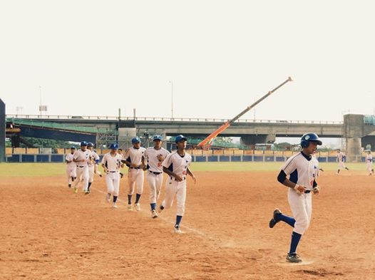
行前活動照片:粉絲專業截取
台北 • 台灣
下午兩點，炎炎夏日。一場球賽，一種精神。白球飛上天際的忐忑，慘遭三振的氣憤，奔向本壘的渴望。這群高中生，身上流著棒球的熱血，沸騰著無可取代的棒球魂。脫帽，向本壘板敬禮，對棒球運動的一分尊敬，對這分土地的一種感謝。ㄟㄛㄟㄛㄟㄛ，安打安打全壘打。一起擁抱，只屬於台灣，最純樸熱血的棒球魂！

Slide 12
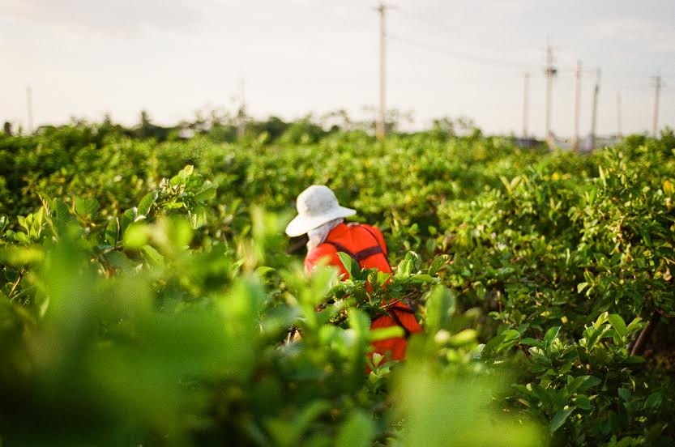
嘉義‧台灣
嘉南平原裡，散落其上的是一畝一畝的田野，還有無數農家子弟成長的故事。一望無際的翠綠果樹中，母親穿梭忙碌著，看見這萬綠叢中一點紅，母親的身影在我眼眶逐漸濕潤而膨脹，成為我腦海裡抹不去的偉大存在。
想對紐約人們說的話:
來台灣吧，來體驗小農村的純樸與熱情 ! 這裡有最真切的人情還有最悠閒的生活步調。

Slide 13
行前評估
徵故事: 投稿不熱絡，經過討論後，可能是活動辦法太過複雜，以及沒有確切的明信片範例，活動不夠吸引人，以及當時粉絲團案讚人數不足。
解決辦法: 向各地方的人宣傳我們的活動，透過口頭分享，以及在各社團版面上分享(大紐約地區台灣同學聯合會、台灣打工換宿交流區、追建築，輕旅行……等)，我們也有寄信到駐紐約的台灣相關代表處，宣傳且告知我們來自東海大學學生的計畫。

Slide 14
行程評估
2014/8/25-2014/9/15

Slide 15
美國行程
公園: Central park/ Prospect park/ High Line park/ Bryant park/ Brooklyn bridge park
街區: Soho/ Times square/ Fifth Ave/ Broadway/ Brooklyn Dumbo/ Bedford Street/ Grand street/
劇場: 百老匯( Motilda/ Motown)/ Sleep No More
學校: Parsons the New School of Design/ FIT/ Harvard/ Cooper Union
博物館: Moma/ 大都會博物館/ FIT
其他: Statue of Liberty、Church

Slide 16
計劃流程
明信片
帶著台灣國旗、一張明信片、一封親手寫的信，希望帶給生活步調快速的美國人一些些來自台灣的溫暖。
交換故事
勇氣、熱誠、英文能力的考驗。
宣揚台灣的美，帶著東海人的精神，交換而來的故事，從家庭到夢想，從夢想再到氣候議題。
分享
大世界小地方，小人生大夢想。
明信片(台灣的明信片、來自美國的明信片)

Slide 17
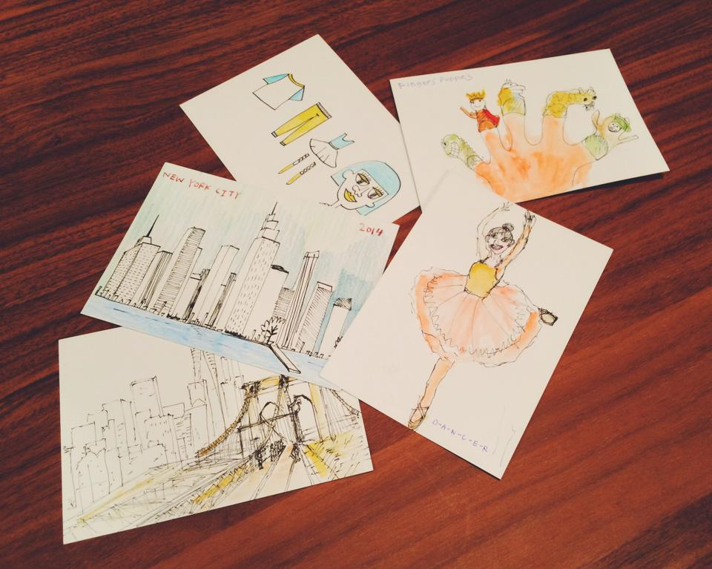

Slide 18
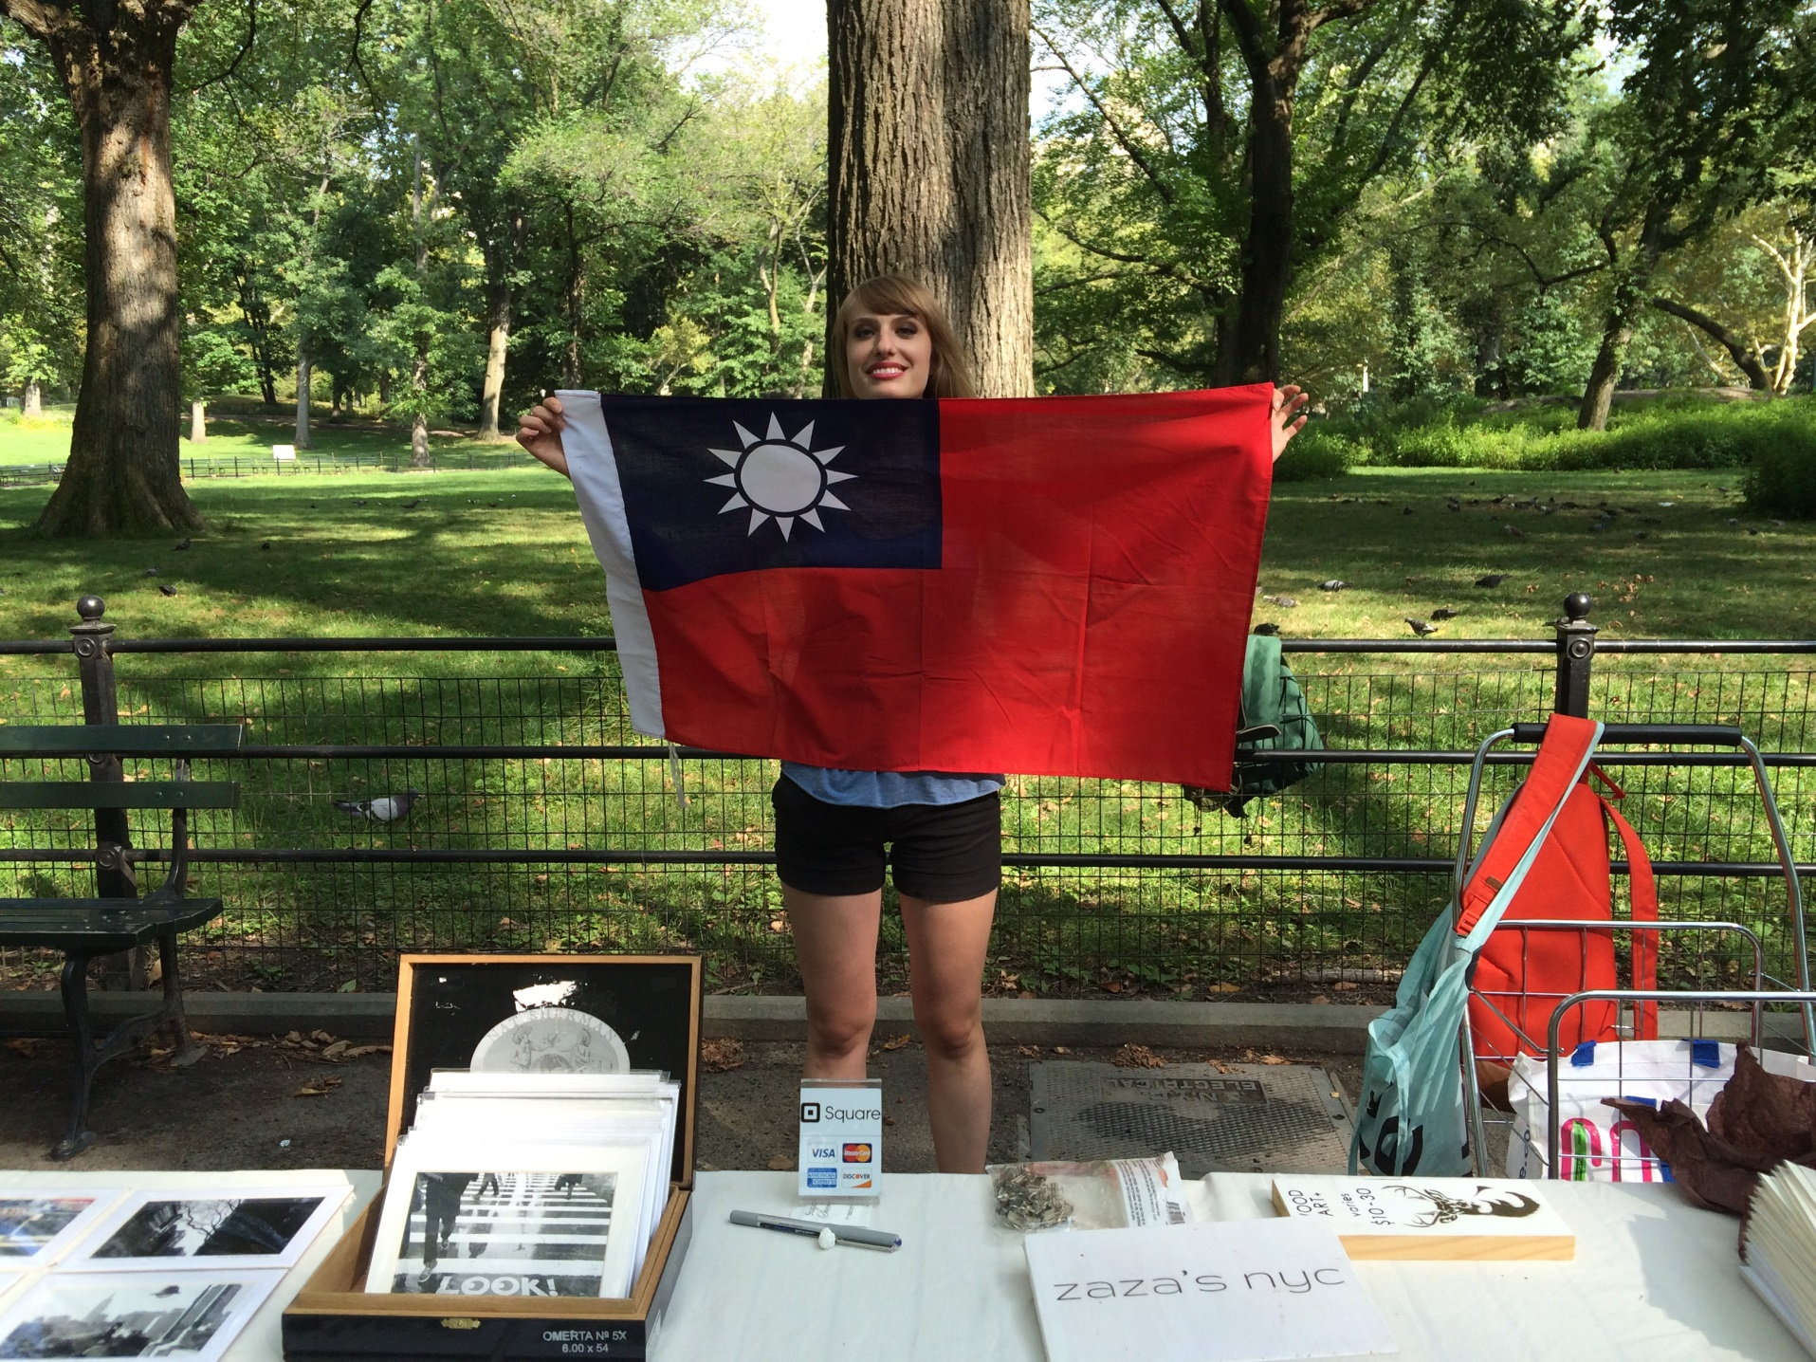

Slide 19
行程評估
訪問過程評估: 經過多次討論如何問問題，以及訪問方式，用熱忱感動他們，從經驗中學習。
計畫成果評估: 故事內容豐富，找到很多對夢想的熱誠、對家庭的感謝、對世界的關心、對過去的懺悔。
自我成長:學習如何和人說話、如何給別人感動、如何生活、走出舒適圈、粉絲團的經營。

Slide 20
整體評估
故事是可以感動人的，無論在步調再快的城市裡我們成功的感動來自世界各地的他們。
感動是不可能量化的，是可以一直長長久久傳下去。
粉絲專頁「大世界小地方，小人生大夢想。」會一直持續分享感動。
紐約是我們的首站，我們將已不同的方式，相同的理念，找更多人跟我們一起創造感動，設計感動。
看見設計，用在設計。

Slide 21
對東海的行銷
我們也為東海設計了明信片展示給受訪者看，透過我們對東海的那份愛，讓他們簡單的了解東海。
我們展現東海學生該有的態度，兩人並肩的合作與不斷追夢的精神，讓他們了解我們的計畫。

Slide 22
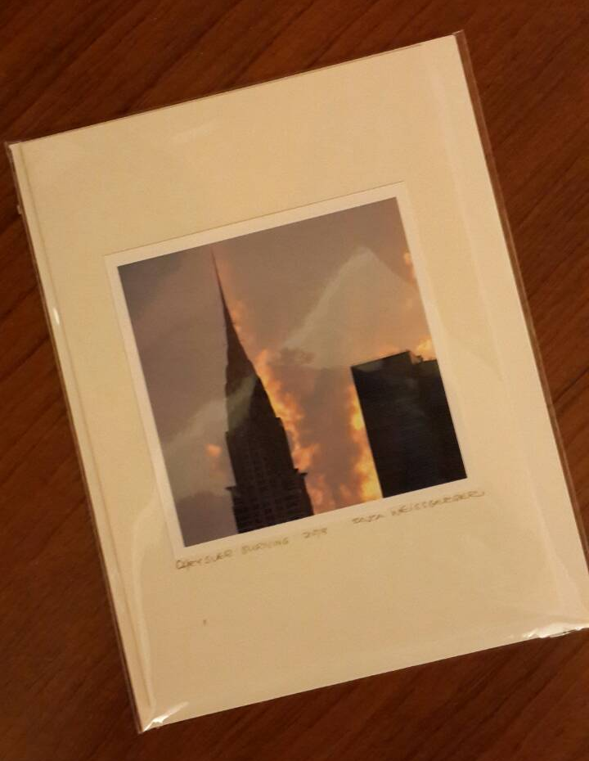
築夢成長與反思

Slide 23
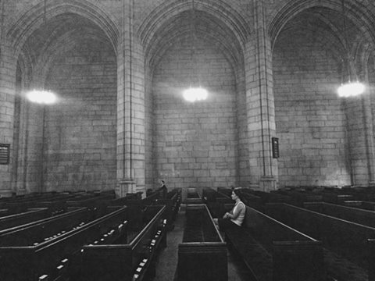
闔上眼，
一個最誠摯的禱告。

